Slide 1
LaTeX 从零到放弃
张庭梁

Slide 2
1.LaTeX概览
LaTeX， 是一种基于TEX的排版系统，由美国电脑学家莱斯利·兰伯特在20世纪80年代初期开发，利用这种格式，即使用户没有排版和程序设计的知识也可以充分发挥由TEX所提供的强大功能，能在几天，甚至几小时内生成很多具有书籍质量的印刷品。对于生成复杂表格和数学公式，这一点表现得尤为突出。因此它非常适用于生成高印刷质量的科技和数学类文档。这个系统同样适用于生成从简单的信件到完整书籍的所有其他种类的文档。
简单点说：LaTeX 基于 TeX，主要目的是为了方便排版。在学术界的论文，尤其是数学、计算机等学科论文都是由 LaTeX 编写, 因为用它写数学公式非常漂亮。

Slide 3
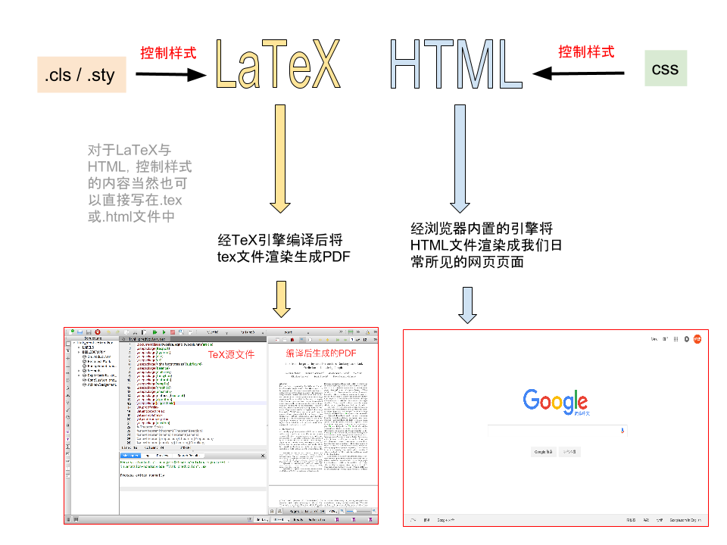
LaTeX 的工作方式类似 web page，都是由源文件（.tex or .html）经由引擎（TeX or browser）渲染产生最终效果（得到 PDF 文件 或者 生成页面）。两者极其神似，包括语法规则与工作方式。

Slide 4
LaTeX模板常见文件类型及功能简要介绍
LaTeX模板常见文件类型 功能简要介绍
.dtx Documented LaTeX sources，宏包重要部分
.ins installation，控制 TeX 从 .dtx 文件里释放宏包文件
.cfg config， 配置文件，可由上面两个文件生成
.sty style files，使用\usepackage{...}命令进行加载
.cls classes files，类文件，使用\documentclass{...}命令进行加载
.aux auxiliary， 辅助文件，不影响正常使用
.bst BibTeX style file，用来控制参考文献样式

Slide 5
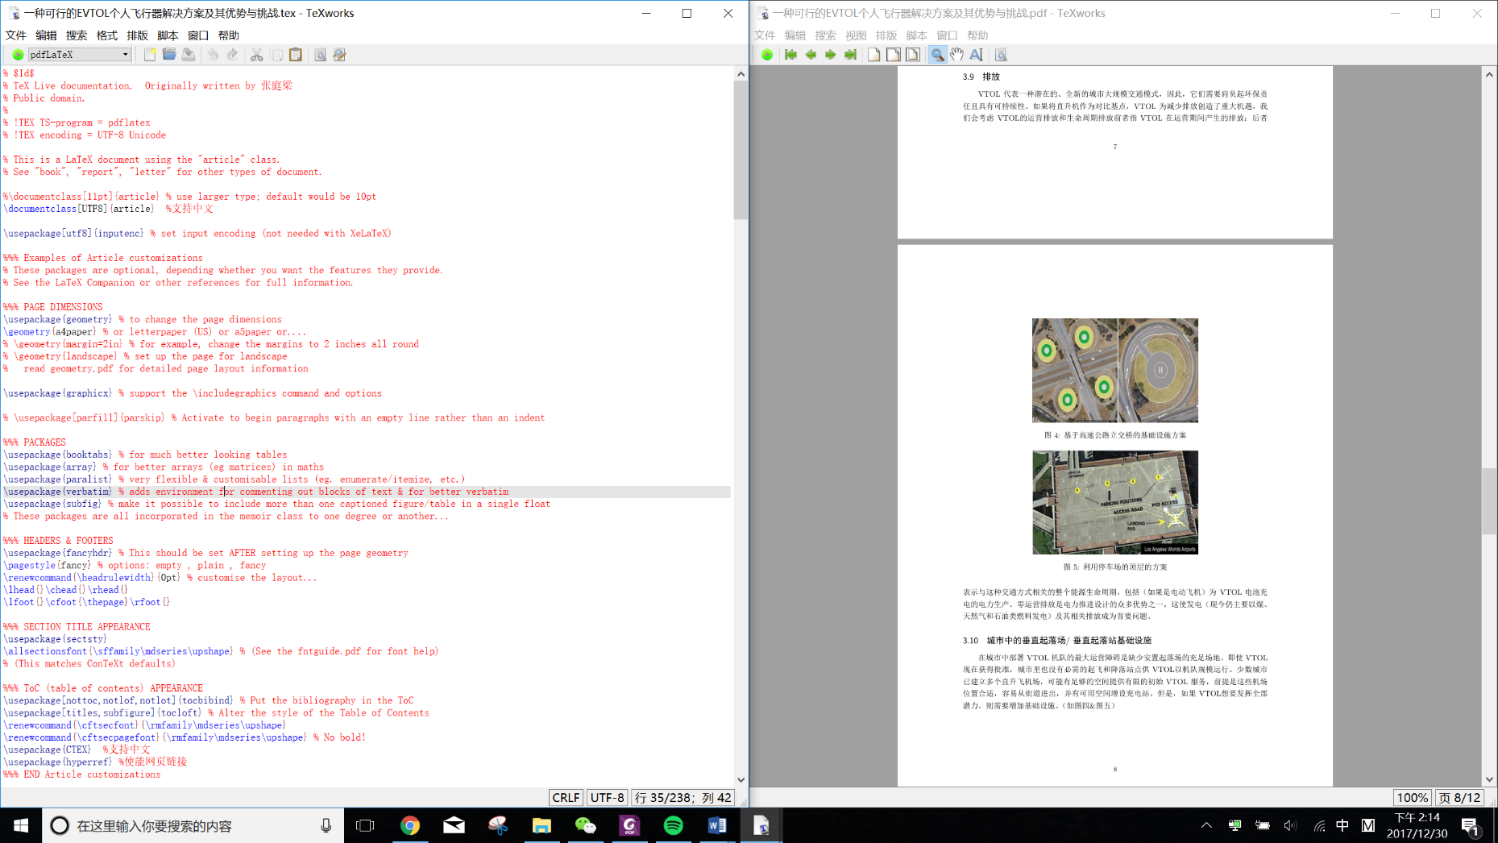

Slide 6
2. 基础语句

Slide 7
Here comes \LaTeX!
\documentclass{article}
\begin{document}
Here comes \LaTeX!
\end{document}

Slide 8
LaTeX数学公式
LaTeX命令 | 预览效果
$ x_i $ | xixi
$ x^2 $ | x2x2
$ x^ {y^z}$ | xyzxyz
$ \int_a^b f(x)$ | ∫baf(x)∫abf(x)
$ \frac ab $ | ab
数学公式环境。
LaTeX 的数学模式有两种：行内模式(inline)和行间模式(display)。前者在正文的行文中，插入数学公式；后者独立排列单独成行。
在行文中，使用 $ ... $ 可以插入行内公式，使用 $$ ... $$ 可以插入行间公式，如果需要对行间公式进行编号，可以使用 equation 环境.
控制序列。
凡是键盘不能够直接表示的符号或者起着特定作用的皆有命令，类似转义，叫做控制序列（control sequence）。比如求和符号∑对应的命令为 \sum.
上下标。
_{...}表示下标，^{...}表示上标。它默认只作用于之后的一个字符，如果想对连续的几个字符起作用，请将这些字符用花括号{}括起来， 也就是下面分组的概念。
分组。
很简单，就是用{...}将内容包含起来视作整体，比如上下标很长的时候。遇到什么时候得到的效果不是预期，那么很可能你需要加个分组，也就是添个大括号{...}.

Slide 9
LaTeX 中文支持
CTEX包
\documentclass[UTF8]{article} %支持中文
\usepackage[utf8]{inputenc} % set input encoding
\usepackage{CTEX} %支持中文\end{document}
\begin{document}
哈哈哈
\end{document}

Slide 10
标题和时间
\title{EVTOL个人飞行器的优势与挑战}
\author{Tingliang Zhang 张庭梁}
%\date{} % Activate to display a given date or no date (if empty),
% otherwise the current date is printed
\begin{document}
\maketitle

Slide 11
小节及换页
\section{第一节的标题}
Balabalabalabala
\newpage
\section{第二节的标题}
Balabalabalabala
\subsection{第一小节的标题}
Balabalabalabala\&Balabalabalabala

Slide 12
枚举
\begin{itemize}
\item include an image by url like this one
\hspace*{3em}
\includegraphics{https://latexbase.com/images/raptor.jpg} \item check the compiler output by clicking the log button
\item format a mathematical expression like
$\frac{1}{2\pi}\int_{-\infty}^{\infty}e^{-\frac{x^2}{2}}dx$
\end{itemize}

Slide 13
插图和注释
在figure（table类似）环境中，先写\caption{}再写\label{}，也就是说，一定要把\label{}放在\caption{}后面。
\begin{figure}{}
\centering %使插入的图片居中显示
\includegraphics[width=5in]{2.png}
\caption{EVTOL概念图} %插入图片的标题，一般放在图片的下方，放在表格的上方
\end{figure}

Slide 14
引用文献
\bibliographystyle{plain}
\addcontentsline{toc}{section}{参考文献} %向目录中添加条目，以章/section的名义
\bibliography{相对路径} %可以直接使用.bib格式

Slide 15
3.实战技巧

Slide 16
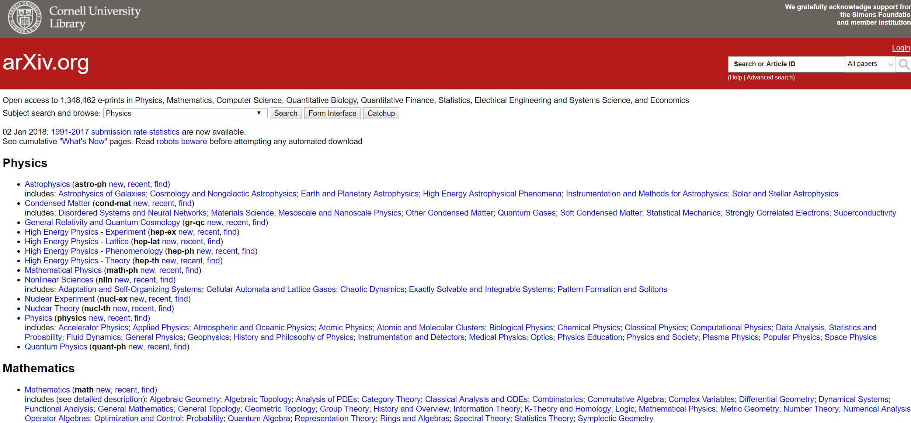
模仿专业的学术论文
一个重要的学习资源便是arxiv，里面可以下载到LaTeX的源文件！
https://arxiv.org/

Slide 17
有效组织LaTeX
写毕业论文时，往往不是一页两页那么简单，至少都是几十页，整个论文分为引言，正文，参考文献，致谢等多个部分，此外还有各种图片等。LaTeX编译过程中还会产生很多辅助文件，比如以aux, bbl, log等等很多文件都为辅助文件。如果将所有的正式内容都放到一个tex文件中，显然会显得有些凌乱。(虽然arxiv上很多论文的LaTeX文件都是比较精简，常常是一个tex文件外加几个图片，但是写大型的论文最好还是不要这样。)
因此，安排好整个LaTeX代码结构很有必要(其实很简单，就是使用include功能)。另外，如果内容实在是很多，分开放即可，不必将所有内容放在一个工程下。因为内容太多编译时还是需要等待时间的，个人来说可接受的编译时间是5秒左右，最长不超过10秒。

Slide 18
建议组织结构
data目录下存放每个章节的tex文件。
ref 目录下存放引用的参考文献文件。
graphics目录下存放图片文件。
main.tex include各个章节，统筹大局.

Slide 19
如图片宏包调用
\usepackage[dvips]{graphicx}%图片包
\DeclareGraphicsExtensions{.eps,.png,.jpg}%对于同名图片的优先顺序调用
\graphicspath{{graphics/}}%设置图片路径为当前路径下的graphics文件夹

Slide 20
插入程序代码
可以用\usepackage{listings}
\lstset{language=C}
\begin{lstlisting}
#include <iostream>
using namespace std;
int main()
{
cout<<"hello"<<endl;
return 0;
}
\end{lstlisting}

Slide 21
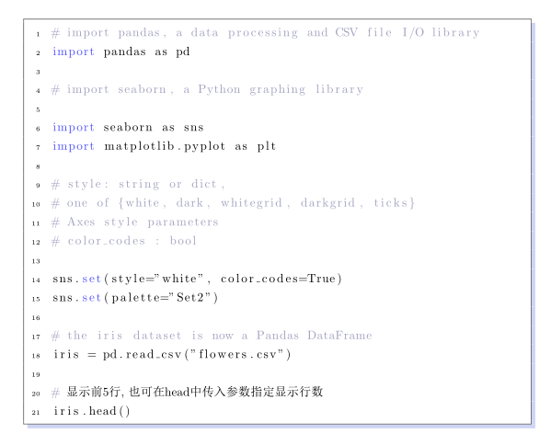
对效果进行一些定制：
\usepackage{listings}
\usepackage{xcolor}
\lstset{
numbers=left,
numberstyle= \tiny,
keywordstyle= \color{ blue!70},
commentstyle= \color{red!50!green!50!blue!50},
frame=shadowbox, % 阴影效果
rulesepcolor= \color{ red!20!green!20!blue!20} ,
escapeinside=``, % 英文分号中可写入中文
xleftmargin=2em,xrightmargin=2em, aboveskip=1em,
framexleftmargin=2em
}

Slide 22
数学公式
首先是引入一些必要的宏包：
\usepackage[namelimits]{amsmath} %数学公式
\usepackage{amssymb} %数学公式
\usepackage{amsfonts} %数学字体
\usepackage{mathrsfs} %数学花体

Slide 23
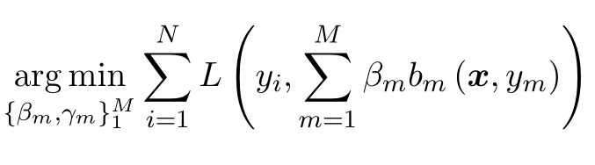
\begin{equation}
%分隔一个过长的公式分行显示使用split环境
\begin{split}
arg \min_{\substack{\Theta, W}} L_{feedback}+L_{content} =
& - \sum_{\left(m,i,j\right) \in D_s} \ln f \left( r_{mij}\right) + \lambda\|\theta\|^2\\
& + \|A^eW^e-Y^e\|^2_F + \frac 12 \sum_{e\in \{u,v\}}\lambda^e\|W^e\|^2_F
\end{split}
\end{equation}

Slide 24
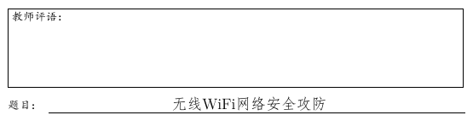
给文字加上边框
主要是mbox,fbox,parbox,minipage等相关命令。
\fbox{%
\parbox{1.2\textwidth}{%
教师评语：
\vspace{2cm}
}%
}

Slide 25
多图排列
除了graphicx, 还需使用宏包\subfigure
\begin{figure}[htbp]
\subfigure{
\centering
\includegraphics[width=.35\textwidth,height=.4\textheight]{learner1}
\includegraphics[width=.35\textwidth,height=.4\textheight]{learner3}
\includegraphics[width=.35\textwidth,height=.4\textheight]{learner5}
}
\subfigure{
\centering
\includegraphics[width=.35\textwidth,height=.4\textheight]{learner11}
\includegraphics[width=.35\textwidth,height=.4\textheight]{learner15}
\includegraphics[width=.35\textwidth,height=.4\textheight]{learner20}
}
\end{figure}

Slide 26
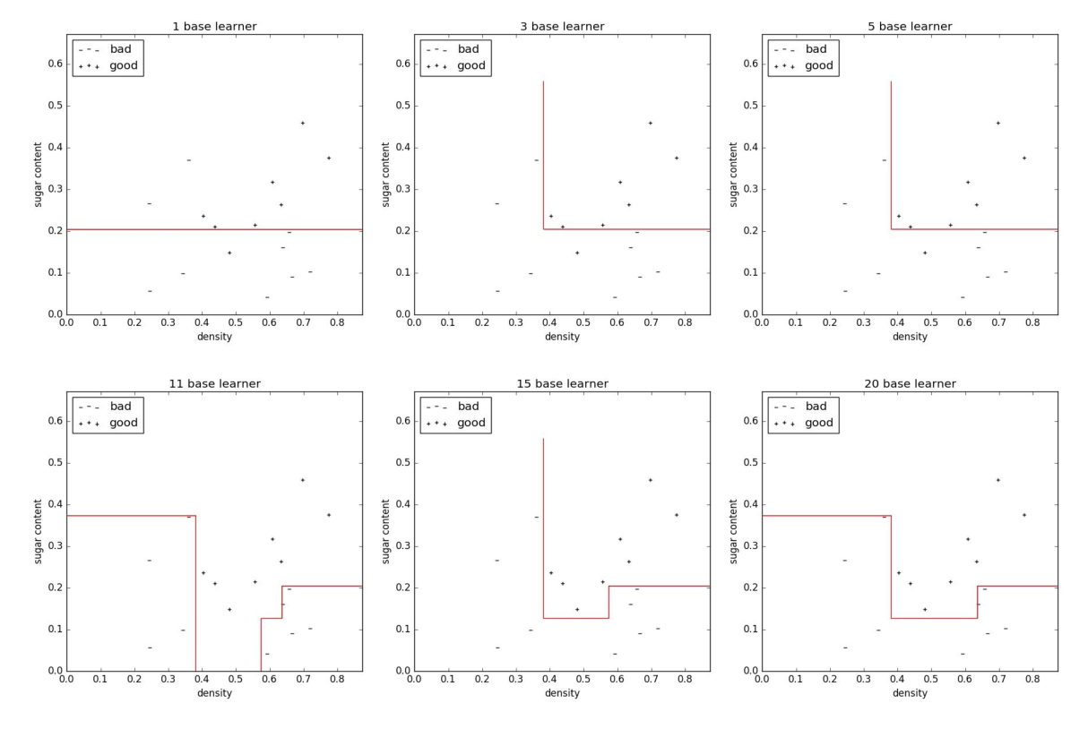
效果

Slide 27
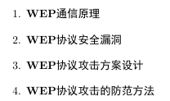
改变列表样式
\begin{enumerate}
\def\labelenumi{\arabic{enumi}.} %%重新定义列表样式，这里在默认样式下加了一个点 '.'
\item
\textbf{WEP通信原理}
\item
\textbf{WEP协议安全漏洞}
\item
\textbf{WEP协议攻击方案设计}
\item
\textbf{WEP协议攻击的防范方法}
\end{enumerate}

Slide 28
两个推荐宏包
除了引入常用的一些LaTeX package，在此需要特别说明的有两个：一是\usepackage[american]{babel}，另一个是\usepackage{microtype}。
引用这两个包会大大提升排版的正式程度和美观程度。
\usepackage[american]{babel}
它的引用是遇单词换行的时候，确保单词的切割是按照音节来而不是随意切割。这会让作为native speaker的审稿人赏心悦目，心中暗爽。
\usepackage{microtype}
它的最大特点就是能够调整全篇文章（或局部）的字间距，字间距最大调整范围为±1em。可使得某段落不会出现单独一个单词占一行，或文章末尾单独一行文字占一页的不美观情况（注，该包在NIPS中自带引用；而ECCV由于LNCS在排版方面的一些限制因素，不推荐在ECCV中使用该包引用）；

Slide 29
修改样式的过程
查看宏包说明
比如我装的 TeXLive 2017 在 C://texlive 目录下，打开 C://texlive/2017/doc.html，你就会发现各种文档。请仔细阅读一遍ctex.pdf会很有用。
查看宏包手册
打开 cmd， 输入 texdoc+你想要查询的宏包名 ， 比如 texdoc caption，就会打开 caption 宏包手册。诚然可以网上查找解决办法，但是如果有空的话必然是查看官方手册更靠谱更全面.

Slide 30
编译出错了怎么办？
google出错内容….. 错误定位可能没那么准确，甚至有时候报错的log会离真正错误的地方有点远，需要耐心排查。在写LaTeX的过程中，时不时地编译一下看是否有错误，以免一下子写的太多难以找到错误的源头。
中文社区：http://bbs.ctex.org/forum.php
英文社区：http://tex.stackexchange.com

Slide 31
4.其他应用

Slide 32
用latex画表格
\documentclass{article}%开始文档
\usepackage{multirow}%使用多栏宏包
\begin{document}%开始文档
\begin\documentclass{article}%开始文档
\usepackage{multirow}%使用多栏宏包
\begin{document}%开始文档
LaTeX table example\\
\verb= http:\\www.chinatex.org =\\
\begin{table}[!hbp]%开始表格
%其中参数[!hbp] 的意思是：
%!表示尽可能的尝试 h(here) 当前位置显示表格，
%如果实在不行显示在 b(bottom) 底部，

Slide 33
\begin{tabular}{|c|c|c|c|c|}%开始绘制表格
%{|c|c|c|c|c|} 表示会有5列, 每个的方式未居中(c),
%也可以改成靠左(l)和靠右(r) 其中 | 表示绘制列线
\hline %绘制一条水平的线
\hline %再绘制一条水平的线
lable 1-1 & label 1-2 & label 1-3 & label 1 -4 & label 1-5
%这事表格的第一行, 其中5个元素, 用 &隔开.
\hline
label 2-1 & label 2-2 & label 3-3 & label 4-4 & label 5-5 \\
%这事表格的第二行, 其中5个元素, 用 & 隔开.
\hline

Slide 34
%下面这一段有点复杂，参加后面的解释，可以自己修改慢慢体会.
\multirow{2}{*}{Multi-Row} & \multicolumn{2}{|c|}{Multi-Column} & \multicolumn{2}{|c|}{\multirow{2}{*}{Multi-Row and Col}} \\
%上面开始两行合并, 然后又是正常的两列合并, 接下来是两行两列合并
\cline{2-3} %绘制第2列和第3列的横线
& column-1 & column-2 & \multicolumn{2}{|c|}{}\\
%补偿上面的两列合并的那一行
\hline
\end{tabular}
\caption{My first table} %表格的名称
\end{table}
\end{document}

Slide 35
参考http://blog.sina.com.cn/s/blog_5e16f1770100fvf5.html
其中，multirow{2}{*}{text}的第一个参数表示行的数目，*表示由系统自动调整文字，text表示要写入的文字
multicolumn与multicolumn类似，功能是跨多列， \multicolumn{2}{|c|}{text}表示跨2行，文字采用中心对齐的方式，text是要写入的文字。
multicolumn和multirow可以组合使用，跨多行多列，只需要将multirow作为multicolumn的text即可。
最后，\cline用于画横线 \cline{i-j}表示从第i列画到第j列.

Slide 36
用beamer做幻灯片
\documentclass{beamer}
\begin{document}
\section{One Section}
\begin{frame}First Frame\end{frame}
\begin{frame}Second Frame\end{frame}
\section{The Other Section}
\begin{frame}Third Frame\end{frame}
\end{document}

Slide 37
Beamer参考网站
http://math.ecnu.edu.cn/~latex/slides/beamer/beamer_guide_cn.pdf
https://bbs.pku.edu.cn/attach/cb/40/cb401e254626b3f9/beamerlog-1112.pdf

Slide 38
5.推荐与参考

Slide 39
一些推荐
https://latexbase.com/ 非常棒的在线实时latex编译器
http://webdemo.myscript.com/views/math.html
手写数学公式转Latex

Slide 40
参考网站
http://www.ctex.org/documents/shredder/tex_frame.html
CTeX — Beauty and Fun
http://blog.sina.com.cn/s/articlelist_1578561911_0_1.html
LaTeX技巧
http://tug.org/begin.html
官方参考

Slide 41
参考网站
https://liam0205.me/2013/05/18/LaTeX-templates/
各大学LaTeX 模板收集
http://liuchengxu.org/blog-cn/posts/quick-latex/
LaTeX 快速入门
http://blog.csdn.net/simple_the_best/article/details/51244631
LaTeX 实战经验：新手须知

